Slide 1
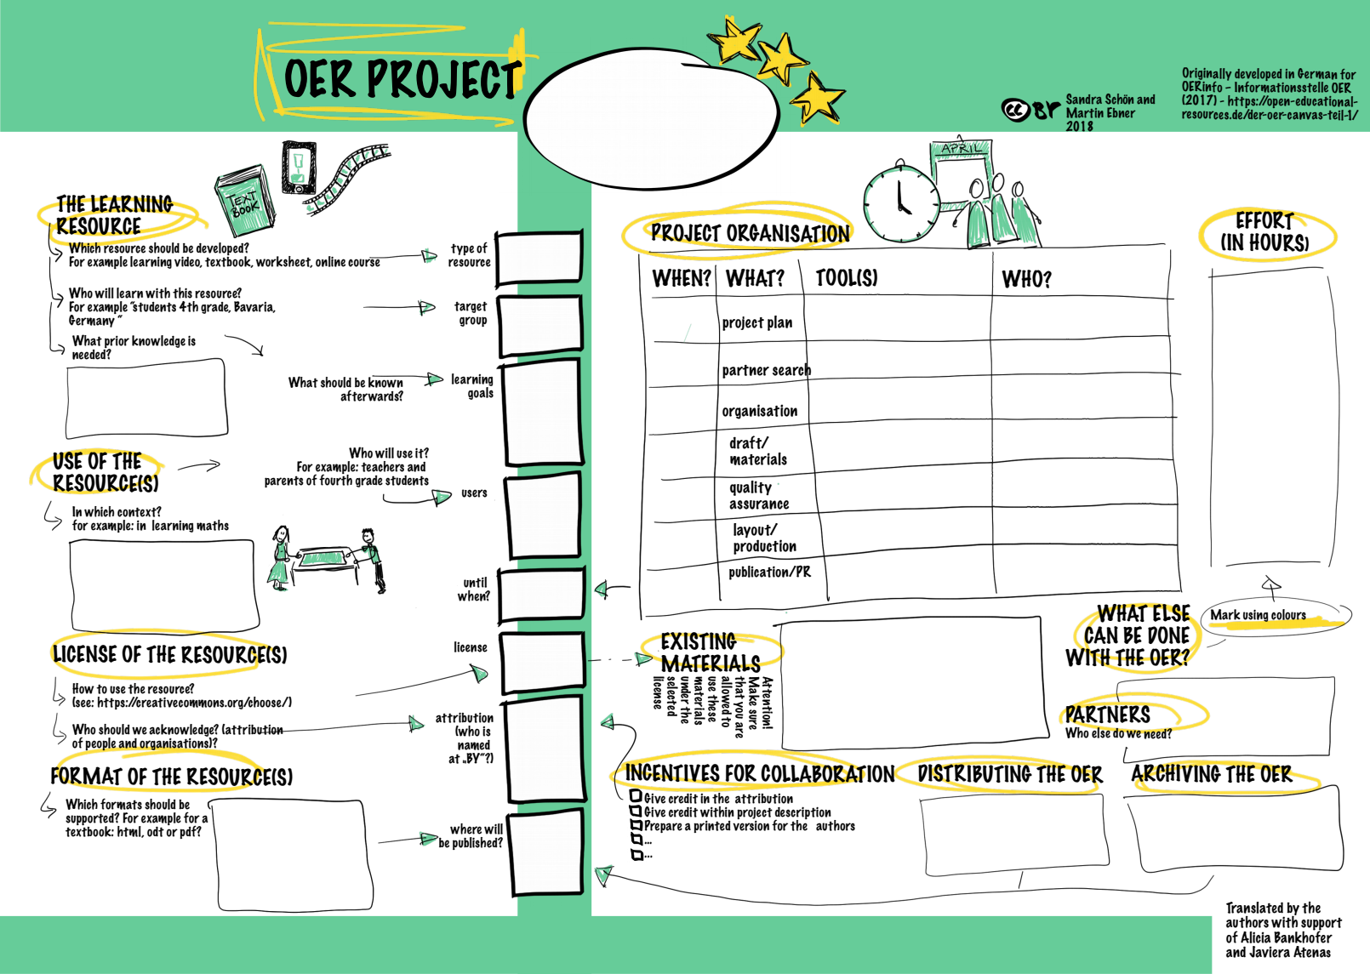
INGENIOUS TEAM
ΤΙΤΛΟΣ ΕΡΓΟΥ : MECANUM ROBOT
Ιστότοπο ΕΛΛΑΚ,GITHUB, YOUTUBE
ΜΑΘΗΤΕΣ ΛΥΚΕΙΟΥ
ΠΡΟΗΓΗΘΗΚΑΝ
20 ΜΑΘΗΜΑΤΑ
STEM
ΚΑΙ ΜΕΤΑ
Η ΥΛΟΠΟΙΗΣΗ
ΤΟΥ PROJECT
10 ΩΡΕΣ ΠΕΡΙΠΟΥ
ΕΚΦΕ ΧΑΝΙΩΝ
ΒΑΣΙΚΕΣ ΓΝΩΣΕΙΣ ΗΛΕΚΤΡΙΚΩΝ ΚΥΚΛ
ΕΙΣΑΓΩΓΗ ΣΤΟ ARDUINO,
ΧΡΗΣΗ ΠΟΛΥΜΕΤΡΩΝ ΕΡΓΑΣΤΗΡΙΟΥ
ΣΥΝΔΕΣΜΟΛΟΓΙΑ
ΗΛΕΚΤΡΟΝΙΚΑ ΚΥΚΛ.
ΦΥΣΙΚΗ
ΠΡΟΓΡΑΜΜΑΤΙΣΜΟΣ
TINKERCAD CIRCUIT
ARDUINO IDE
ΚΑΘΗΓΗΤΕΣ
ΜΑΘΗΤΕΣ
SKETCH TINKERCAD....
ΠΛΗΡΟΦΟΡΙΚΗΣ,ΤΕΧΝΟΛΟΓΙΑΣ
ΗΛΕΚΤΡΟΝΙΚΗΣ,ΦΥΣΙΚΗΣ
ΝΑ ΥΛΟΠΟΙΗΘΟΥΝ
ΟΙ ΣΤΟΧΟΙ
ELLAK ,GITHUB,YOUTUBE
GNU
GENERAL PUBLIC
LICENCE V3.0
Robot Car Chassis Kit
HSR04 SENSOR,
JUMBER CABLES, JDY-31 BLUETOOTH
ΠΛΗΡΟΦΟΡΙΚΟ
ΦΥΣΙΚΟ
ΗΛΕΚΤΡΟΝΙΚΟ
INGENIUS
TEAM
HTML,INO WIRING C ,STL
TINKERCAD....
https://openedtech.ellak.
gr/robotics2023/gel-
soudasingenious-teammecanum-robot/
https://github.com/nektarios25ma/
Mecanum-car-robot
ΕΛΛΑΚ
GITHUB
......

